Slide 1
Проект “Генератор 14 задания ЕГЭ”
Выполнил Дейнеко Владимир

Slide 2
Цель проекта
Создать тренажёр 14 задания ЕГЭ с рандомной генерацией задач, разделённых на несколько типов.

Slide 3
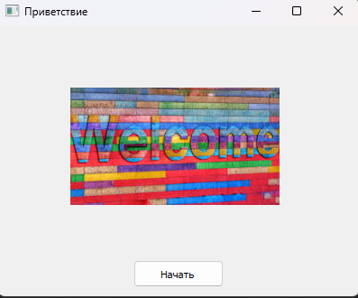
Использовались модули
PyQt5
SQlite3
random
sys

Slide 4
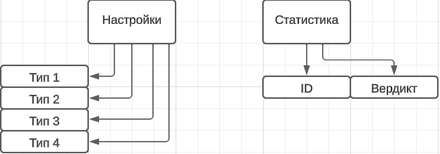
База Данных

Slide 5
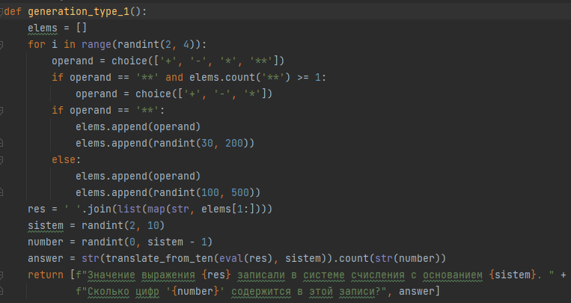
Самостоятельность и работоспособность
500**2500

